Slide 1
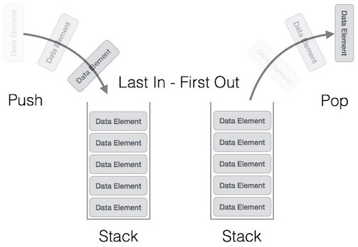
Stack (Pila LIFO)
Las pilas son un tipo de adaptador de contenedor, específicamente diseñado para operar en un contexto LIFO (último en entrar, primero en salir), donde los elementos se insertan y se extraen solo de un extremo del contenedor.

Slide 2
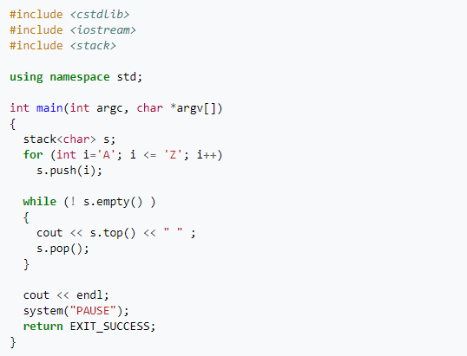
Métodos de la clase Stack
METODO | DESCRIPCION
Empty | Probar si el contenedor está vacío
Size | Tamaño de la pila
Top | Acceder al siguiente elemento
Push | Insertar elemento
Pop | Eliminar elemento superior

Slide 3
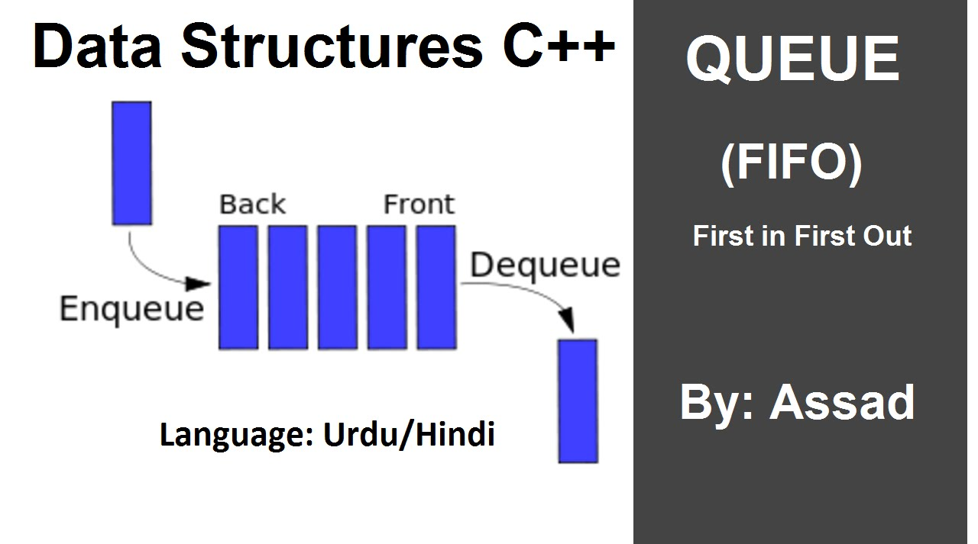
Queue (Cola FIFO)
las colas son un tipo de adaptador de contenedor, diseñado específicamente para operar en un contexto FIFO (primero en entrar, primero en salir), donde los elementos se insertan en un extremo del contenedor y se extraen del otro.

Slide 4
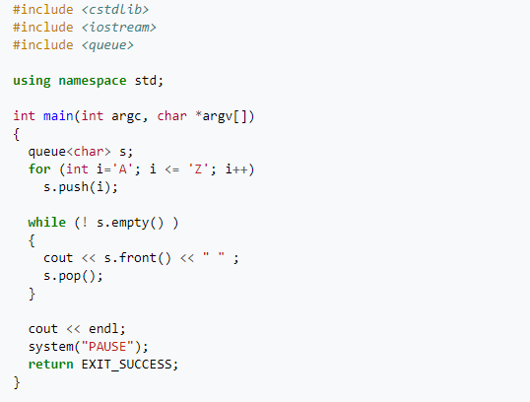
Métodos de la clase Queue
METODO | DESCRIPCION
Empty | Probar si el contenedor está vacío
size | Tamaño de la pila
front | Acceder al siguiente elemento
back | Acceso al último elemento
push | Insertar elemento
pop | Eliminar elemento superior

Slide 5
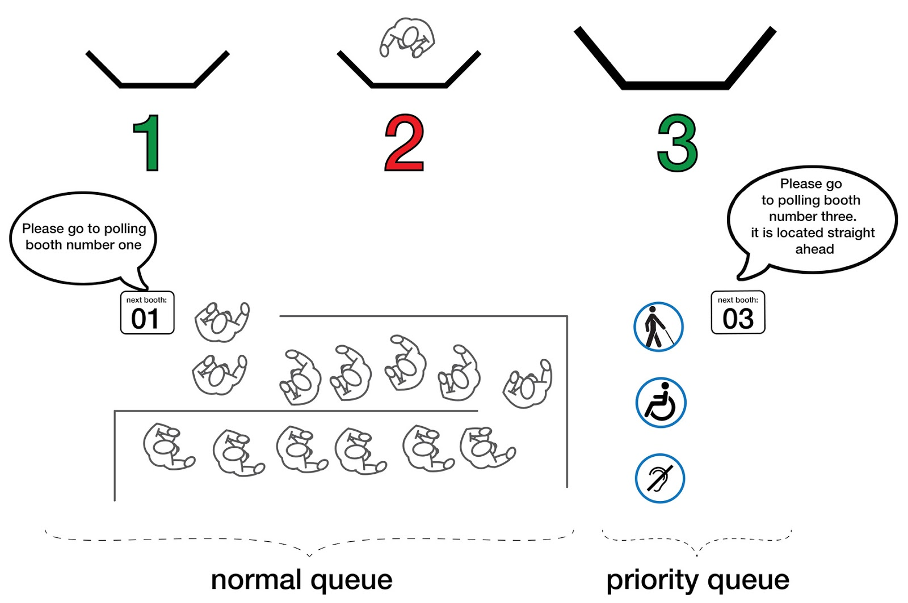
Priority queue
Las colas de prioridad son un tipo de adaptadores de contenedor, diseñados específicamente de modo que su primer elemento siempre es el mayor de los elementos que contiene, de acuerdo con un criterio estricto de orden débil .
Este contexto es similar a un montón , donde los elementos se pueden insertar en cualquier momento y solo se puede recuperar el elemento máximo del montón (el que se encuentra en la parte superior de la cola de prioridad ).

Slide 6
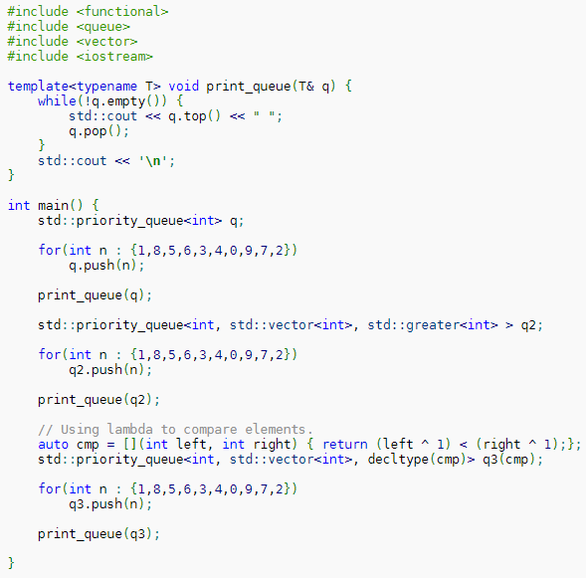
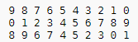
Métodos de la clase Priority queue
METODO | DESCRIPCION
empty | Probar si el contenedor está vacío
size | Tamaño de la pila
push | Insertar elemento
pop | Eliminar elemento superior
top | Elemento superior de acceso
Resultado:

